Slide 1

ReactJS установка

Slide 2
Попробуйте React
Есть два пути для того, чтобы попробовать React:
•Использовать онлайн площадки наподобие CodePen или CodeSandbox
•Установить локальное рабочее окружение
Для создания своего первого приложения с помощью React ознакомьтесь с руководствами по установке далее. Эти настройки призваны обеспечить комфортную работу и дать возможность разрабатывать приложения.

Slide 3
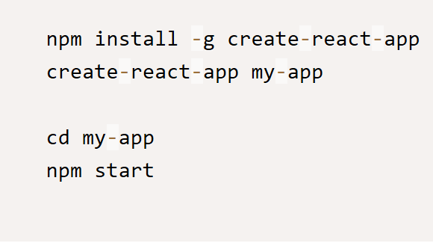
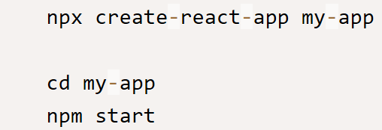
Create React App
Самый простой способ начать работу над новым проектом React - это использовать стартовый комплект.
Create React App
Create React App - лучший способ начать создать одностраничное приложение React. Он настраивает среду разработки так, чтобы вы могли использовать новейшие функции JavaScript, обеспечивает комфортную разработку и оптимизирует ваше приложение для производства. Вам понадобится Node.js версии 6.0 или старше на вашем компьютере.
Если у вас установлен npm 5.2.0+, вы можете использовать npx.

Slide 4
Create React App
Create React App не обрабатывает логику или базы данных; он просто создает frontend, поэтому вы можете использовать его с любым backend, которым хотите. Он использует инструменты построения, такие как Babel и webpack, но работает и с нулевой конфигурацией.
Когда приложение будет готово, запуск npm run build приведет к созданию его оптимизированной сборки. Вы можете узнать больше о Create React App из файла README и руководства пользователя.

Slide 5
Добавить React к приложению
Мы рекомендуем добавлять React в небольшую часть вашего приложения, например отдельный виджет, чтобы вы могли понять, подходит ли он для вас.
Хотя React и может быть использован без ES6 и JSX, мы рекомендуем установить их для более комфортного процесса разработки. Современные инструменты включают в себя:
• Менеджер пакетов, например, Yarn или npm. Это позволяет вам использовать обширную базу сторонних пакетов и легко устанавливать или обновлять их.
• Сборщик, такой как webpack или Browserify. Он позволяет писать модульный код и объединять его в небольшие пакеты для оптимизации времени загрузки.
• Компилятор, такой как Babel. Он позволяет писать современный JavaScript-код, который по-прежнему работает в старых браузерах.
Установка React
Мы рекомендуем использовать Yarn или npm для управления внешними зависимостями. Если вы новичок в менеджерах пакетов, то Yarn-документация - это хорошее место для начала изучения.

Slide 6
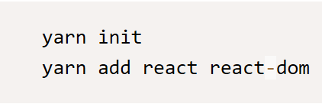
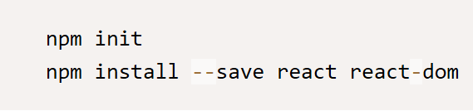
Добавить React к приложению
Для установки React с использованием Yarn:
Подключение ES6 и JSX
Мы рекомендуем использовать React с Babel, чтобы вы могли использовать ES6 и JSX в своем JavaScript-коде. ES6 - это набор современных функций JavaScript, которые упрощают разработку, а JSX является расширением языка JavaScript, который отлично работает с React.
Инструкции по настройке Babel объясняют, как настроить Babel во многих разных средах сборки. Убедитесь, что вы установили babel-preset-react и babel-preset-env и включаете их в конфигурацию .babelrc.
Для установки React с использованием npm:

Slide 7
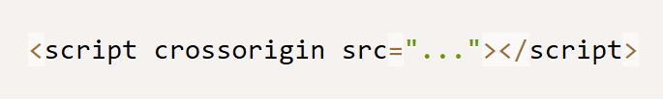
CDN-ссылки
Минимизированные и оптимизированные производственные версии React доступны по адресу:
Чтобы загрузить определенную версию React и react-dom, замените 16 номером версии.
Атрибут crossorigin
Если вы используете React из CDN, мы рекомендуем сохранить атрибут crossorigin:
Мы также рекомендуем проверить, что используемый CDN устанавливает HTTP-заголовок Access-Control-Allow-Origin: *
Это позволяет улучшить обработку ошибок в React 16 и более поздних версиях.

